Slide 1
Загадки

Slide 2
Загадка описывает предмет, животное, растение или явление природы.
Загадка проверяет сообразительность. Надо отгадать о ком или о чем говорится в ней.

Slide 3
Описание- подробный рассказ о ком- нибудь или о чем-нибудь.
Сообразительность- умение быстро и хорошо понимать.

Slide 5
Народные русские загадки
Не дерево, а с листами,
Не рубашка, а сшита,
Не растение, а с корешком,
Не человек, а с разумом.

Slide 6
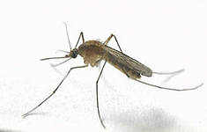
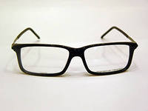
Не зверь, не птица,
А нос, как спица.
Сидит Пахом На коне верхом, Сам неграмотный, А читать помогает.

Slide 7
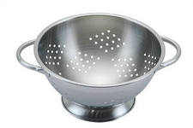
Чёрненькая собачка, Свернувшись, лежит: Не лает, не кусает, А в дом не пускает.
Новая посуда, а вся в дырах.

Slide 8
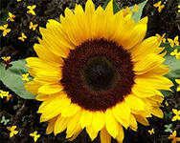
Золотое решето
Черных домиков полно.
Сколько черненьких домиков
Столько беленьких жильцов.

Slide 9
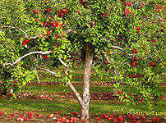
Народные испанские загадки
Есть в саду фруктовом чудо:
Листья ярче изумруда,
Серебристые цветы,
Золотистые плоды.

Slide 10
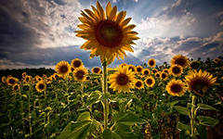
У малютки- кавалера
Очень- очень важный вид:
Он в огромнейшем сомбреро
На одной ноге стоит.

Slide 11
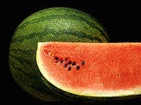
Народная югославская загадка
Мы зеленый круглый дом
Отопрем большим ножом.
Там сидят на красной печке
В черных куртках человечки.
Человечков мы не тронем,
Только с печки их прогоним.
Возле печки посидим,
А потом её съедим.

